Slide 1
PLANIFICACIÓN CLASES VIRTUALES SEMANA N° 21 FECHA : 21- agosto-2020
Colegio Jean Piaget
Mi escuela, un lugar para aprender y crecer en un ambiente saludable

Slide 2
ASIGNATURA /CURSO | Tecnología 2° Básico
NOMBRE DEL PROFESOR/A | Alicia Cuellar
OBJETIVO DE APRENDIZAJE PRIORIZACIÓN NIVEL 1 | Organizar las tareas para elaborar un objeto tecnológico, distinguiendo las acciones, los materiales y las herramientas necesarias para lograr el resultado deseado. (OA 2)
INDICADORES DE EVALUACIÓN PARA OA | › Señalan los materiales necesarios para elaborar un objeto tecnológico. › Señalan las herramientas necesarias para elaborar un objeto tecnológico.
CONTENIDO /HABILIDADES | Comprender, crear, comunicar, reconocer, identificar, asumir.
OBJETIVO DE LA CLASE | Retroalimentar contenidos evaluados
EVALUACIÓN | Ticket de salida
PORCENTAJE E INDICADOR DESCENDIDO | 2°A: 13 alumnos rindieron la evaluación equivalente al 100% en donde el 100% logra con éxito todos los indicadores. 2°B: 17 alumnos rindieron la evaluación equivalente al 100% en donde el 100% logra con éxito todos los indicadores.

Slide 3
Reglas para una buena clase
Puntualidad
tener materiales solicitados
Ser respetuoso con el profesor y sus compañeros
Mantener micrófono apagado y cámara encendida(solo si el alumno quiere)
Dudas o consultas
Estar atento a la clase online

Slide 4
Inicio Activación Conocimientos Previos
RECORDEMOS
¿Qué sé sobre los materiales?
¿ Qué sé sobre las herramientas?

Slide 5
MATERIALES
Los materiales son los elementos que se necesitan para fabricar un objeto. Los objetos que nos rodean están fabricados por diversos materiales. La fabricación de los objetos puede ser hecha por uno o más materiales. Según su procedencia hay dos tipos de materiales, estos pueden ser naturales o artificiales

Slide 6
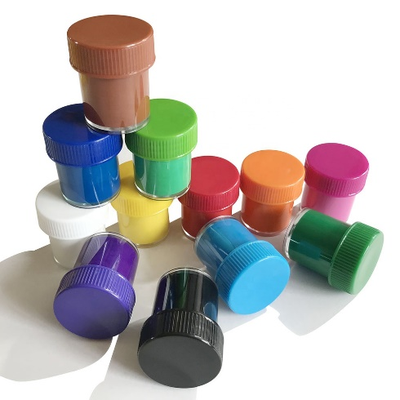
LOS MATERIALES
CONO DE CONFORT
Botella de plástico
Papel de colores
Lápices de colores
Témperas

Slide 7
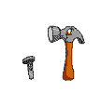
HERRAMIENTAS
Una herramienta es un instrumento que permite realizar ciertos trabajos. Estos objetos fueron diseñados para facilitar la realización de una tarea mecánica que requiere del uso de una cierta fuerza. El destornillador, la pinza y el martillo

Slide 8
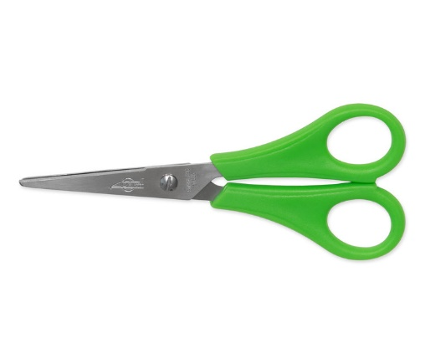
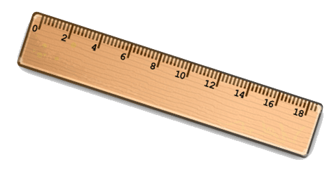
HERRAMIENTAS
Tijeras
Regla
Sacapunta
Pincel

Slide 9
MANOS A LA OBRA
Como ya conocemos más sobre los objetos tecnológicos, es momento de comenzar a crear y para eso debemos tener en cuenta lo siguiente:
Materiales de reciclaje seleccionados.
Herramientas seleccionadas.
Mucha creatividad

Slide 10
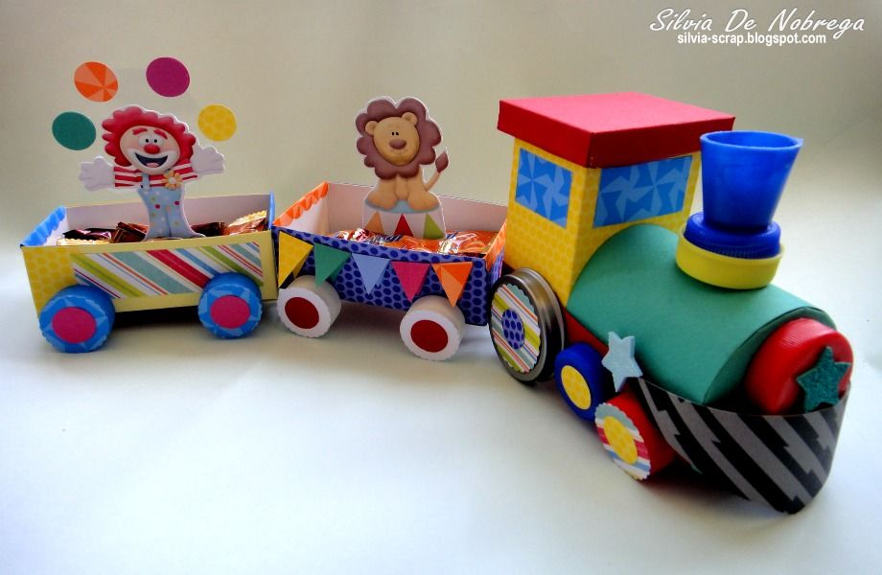
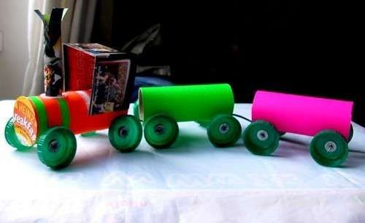
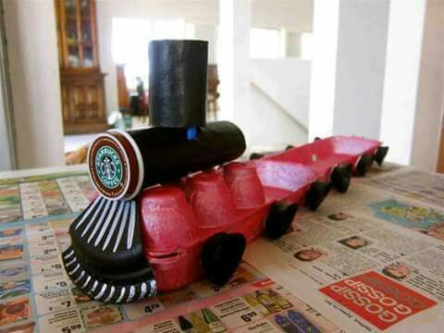
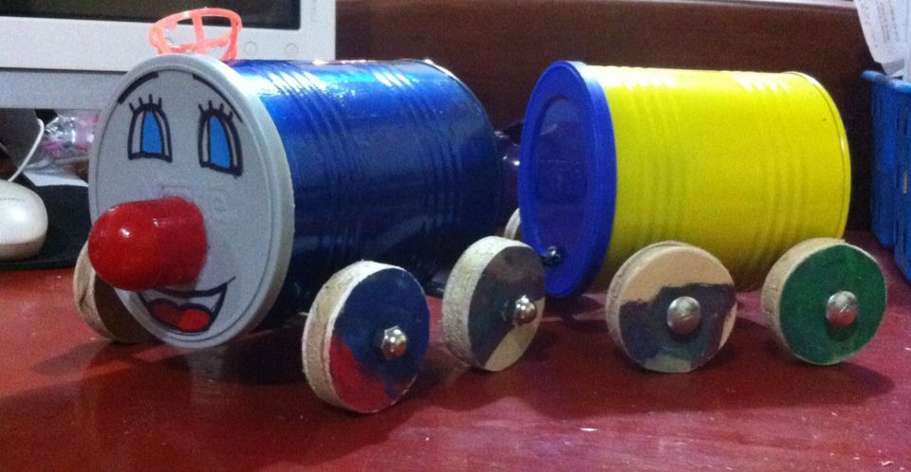
¿Qué vamos a crear?

Slide 11
TICKET DE SALIDA
ASIGNATURA Tecnología
SEMANA 21
CIERRE
Nombre: _______________________________________
1) ¿Qué secuencia debo seguir al momento de crear mi objeto?
2) ¿Qué materiales utilizaste para crear tu objeto?
3) ¿Qué herramientas utilizaste para crear tu objeto?
Enviar fotografía de este ticket de salida al:
Correo: Alicia.cuellar@jean-Piaget.cl

